Slide 1
Профессия глазами студента
Автоматизированные системы управления

Slide 2
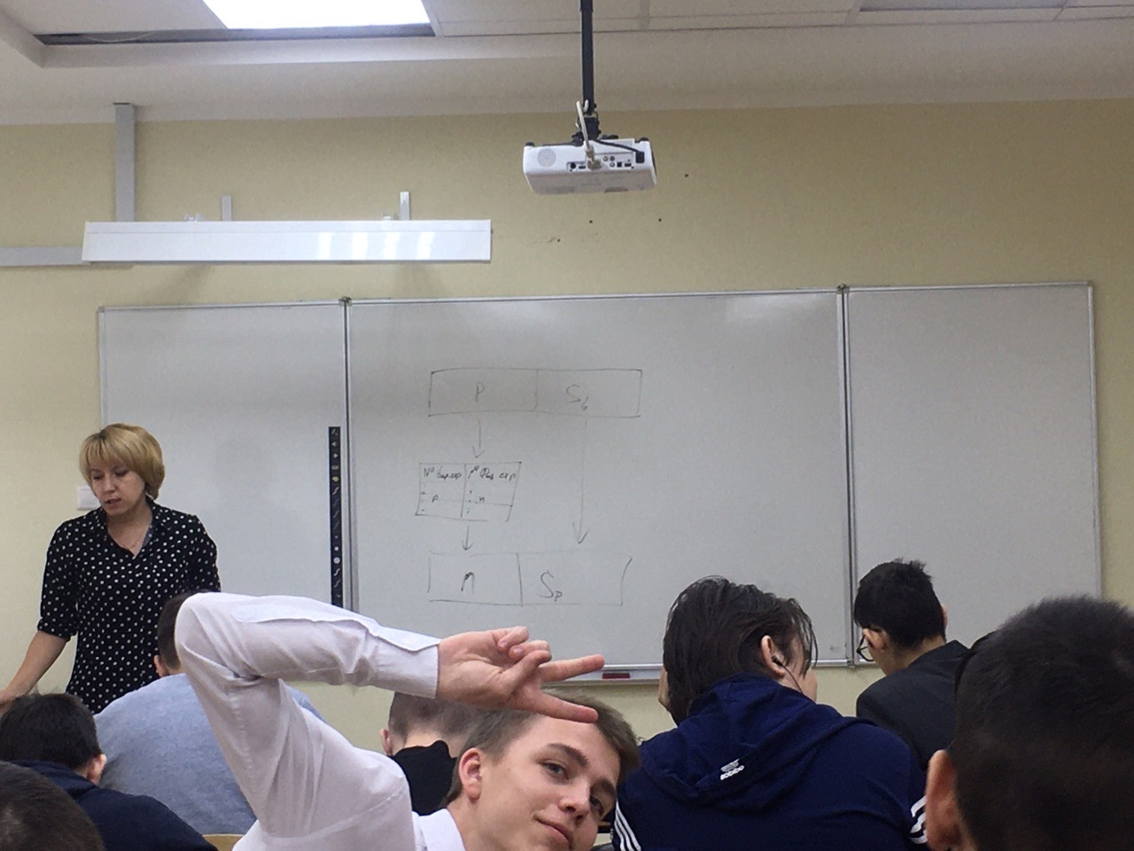
Знакомство!
Привет!
Меня зовут Салават и я являюсь студентом 3-го курса по специальности «Автоматизированные системы управления»

Slide 3
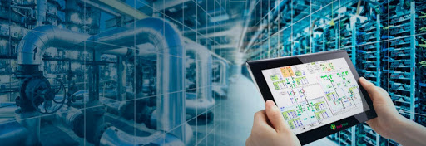
АСУ? Что это такое вообще?
Автоматизированная система управления (сокращённо АСУ) — комплекс аппаратных и программных средств, а также персонала, предназначенный для управления различными процессами в рамках технологического процесса, производства, предприятия. АСУ применяются в различных отраслях промышленности, энергетике, транспорте и т. п.

Slide 4
Специальность
Студенты, окончившие обучение по данному направлению получают специальность «Техник-программист», а также профессию «Электромонтер по ремонту и обслуживанию электрооборудования (по отраслям)». Кто такие техники-программисты и чем мы занимаемся?
Техник-программист это специалист, который выполняет техническую работу и участвует в разработке программного обеспечения, его тестирования и технического обслуживания, обеспечивает механизированную и автоматизированную обработку поступающей в информационно-вычислительный центр информации, разрабатывает технологии решения экономических и других задач производственного и научно-исследовательского характера.

Slide 5
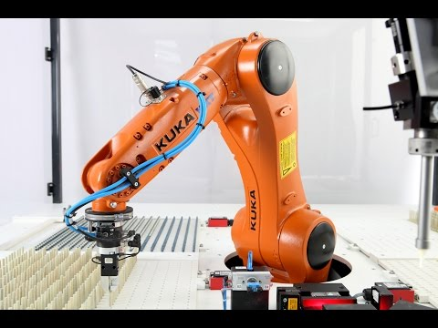
На чем мы работаем?
Мы работаем на современном оборудовании, которое соответствует тому, что стоит на большинстве крупных мировых предприятиях.
Шести-осевой манипулятор KUKA KR10, программируемый на языке KRL, способен выполнять сварочные и покрасочные работы, паллетирование (иными словами перестановка предметов) и есть возможность установки лазерного оборудования.
Также в нашей лаборатории стоит робот от японской фирмы FANUC, у него тот же функционал, отличается он лишь языком программирования и управлением.

Slide 6
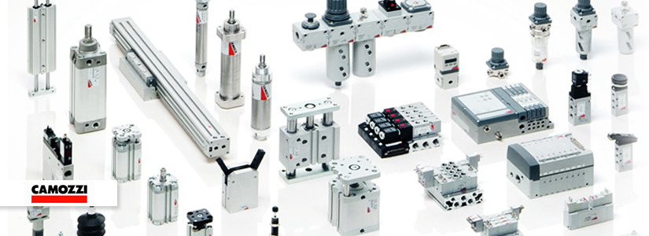
На чем мы работаем?
В нашей аудитории есть компрессор для питания стендов итальянской фирмы CAMOZZI.

Slide 7
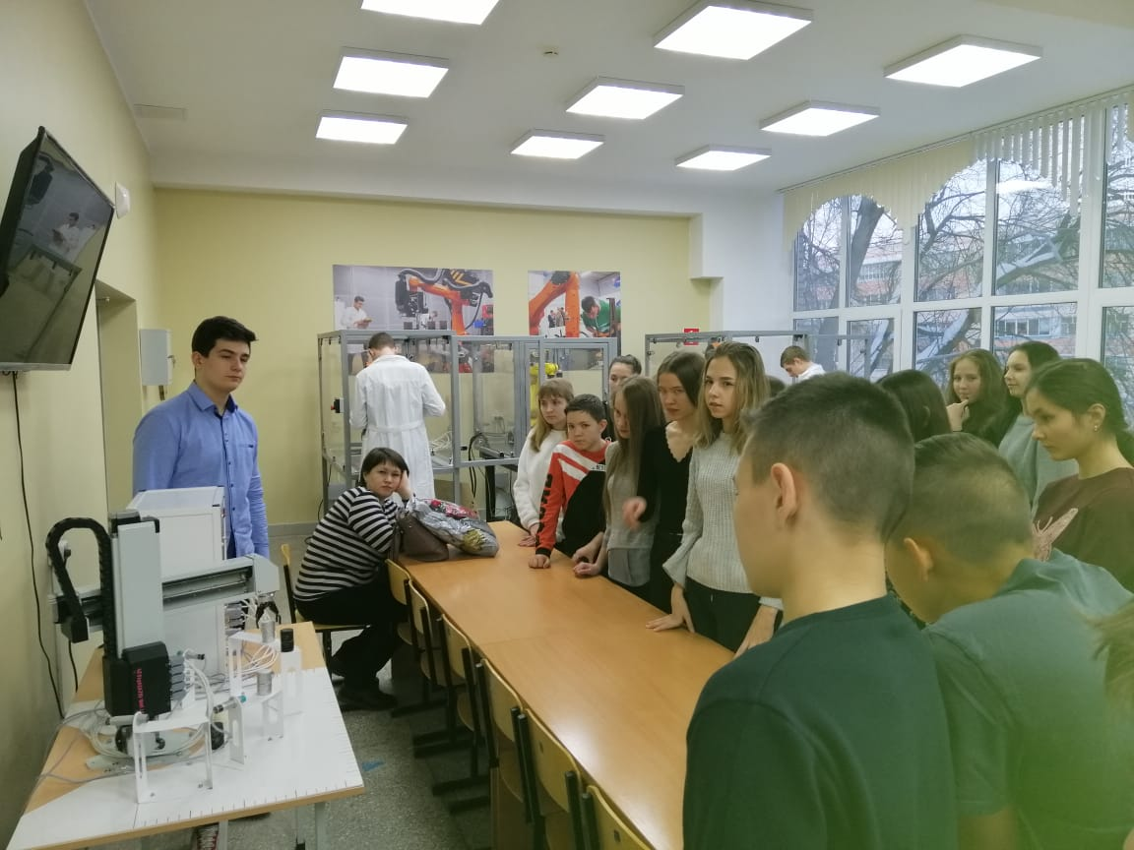
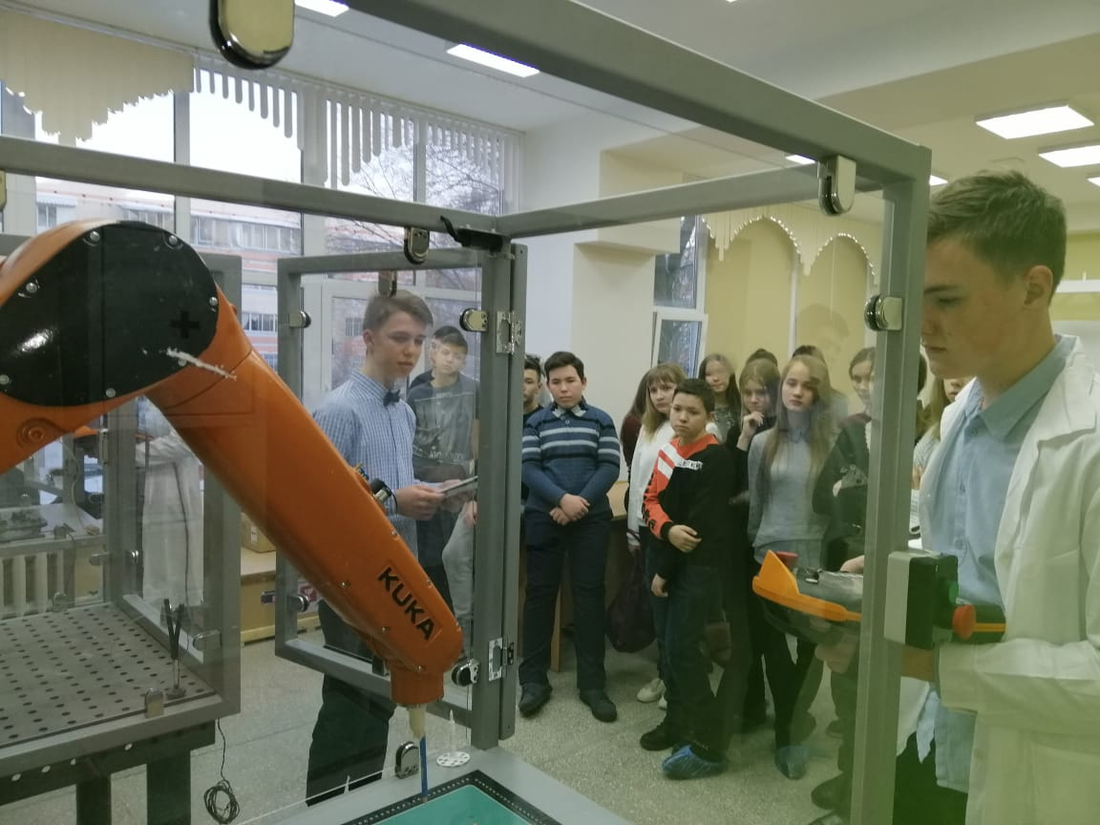
Наша аудитория:

Slide 8
К чему я это?
Вы, вероятно, уже задумались, «для чего он мне это все написал?». Суть в том, что робот имеет ряд преимуществ в сравнении с человеком. Например, робот способен выполнять данную ему работу сутками и не уставать. В машиностроении робот заменяет человека благодаря высокой точности в процессе сварочных работ.
Все это дает пищу для размышлений работодателю: «А зачем мне нужен человек, если я могу поставить на его место робота, он не будет просить зарплату, никакой ответственности за его жизнь я не несу». С учетом расходов на зарплату сотрудника, робот может окупиться за пару лет. А что если он заменяет не одного сотрудника, а, к примеру, 4?..
Но даже робот не будет работать без квалифицированного специалиста.. А стать высококвалифицированным специалистом Вы сможете, получив образование в нашем техникуме.

Slide 9
Заключение!
Автоматизация – тема не новая и уже довольно распространенная. Единственные профессии, которые останутся «нетронутыми» – это медицина и строительство.
Никакая система не может работать без человека, именно поэтому данная специальность становится с каждым годом актуальней.
Увидимся в НИТ!

Slide 10
СПАСИБО ЗА ВНИМАНИЕ!

